Slide 1
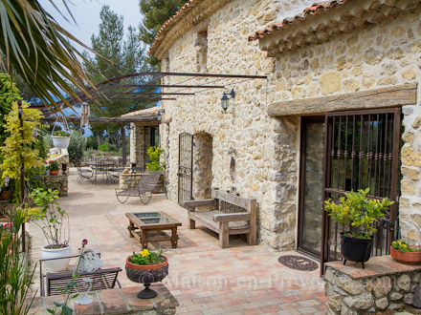
MA MAISON IDEALE

Slide 2
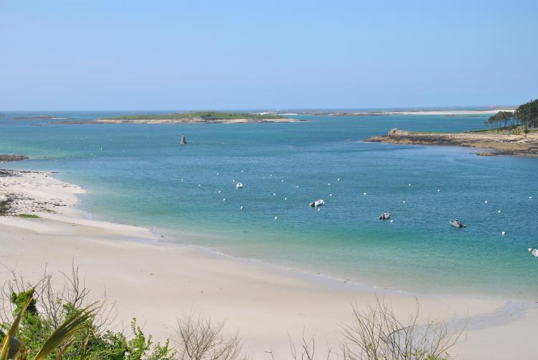
Ma maison idéale est à côté de la plage. J'aime habiter près de la plage parce que la vie est plus calme qu'en ville.

Slide 3
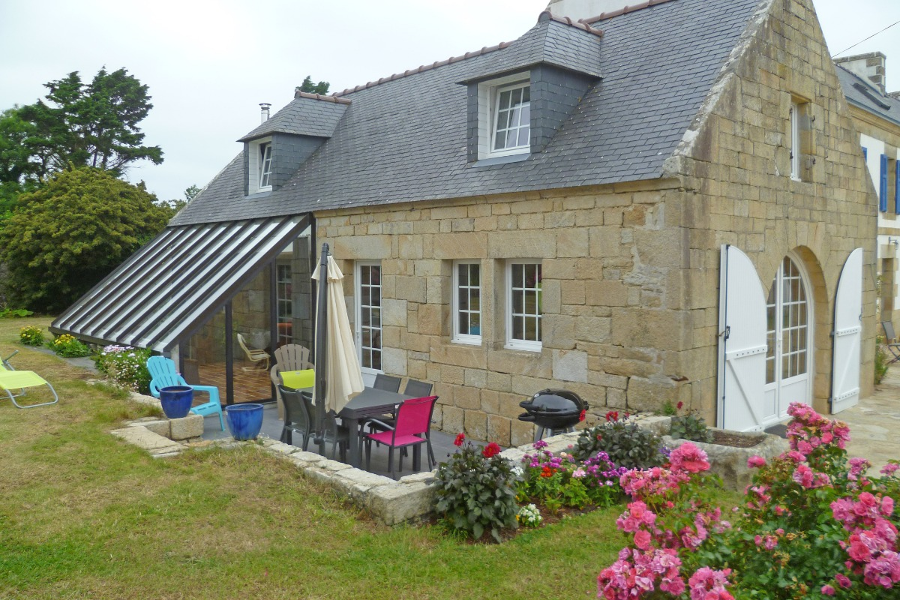
Cette maison est vieille, traditionnelle, faite de bois et de pierre. Elle n'est pas trop grande, mais il y a un jardin avec de grands arbres.

Slide 4
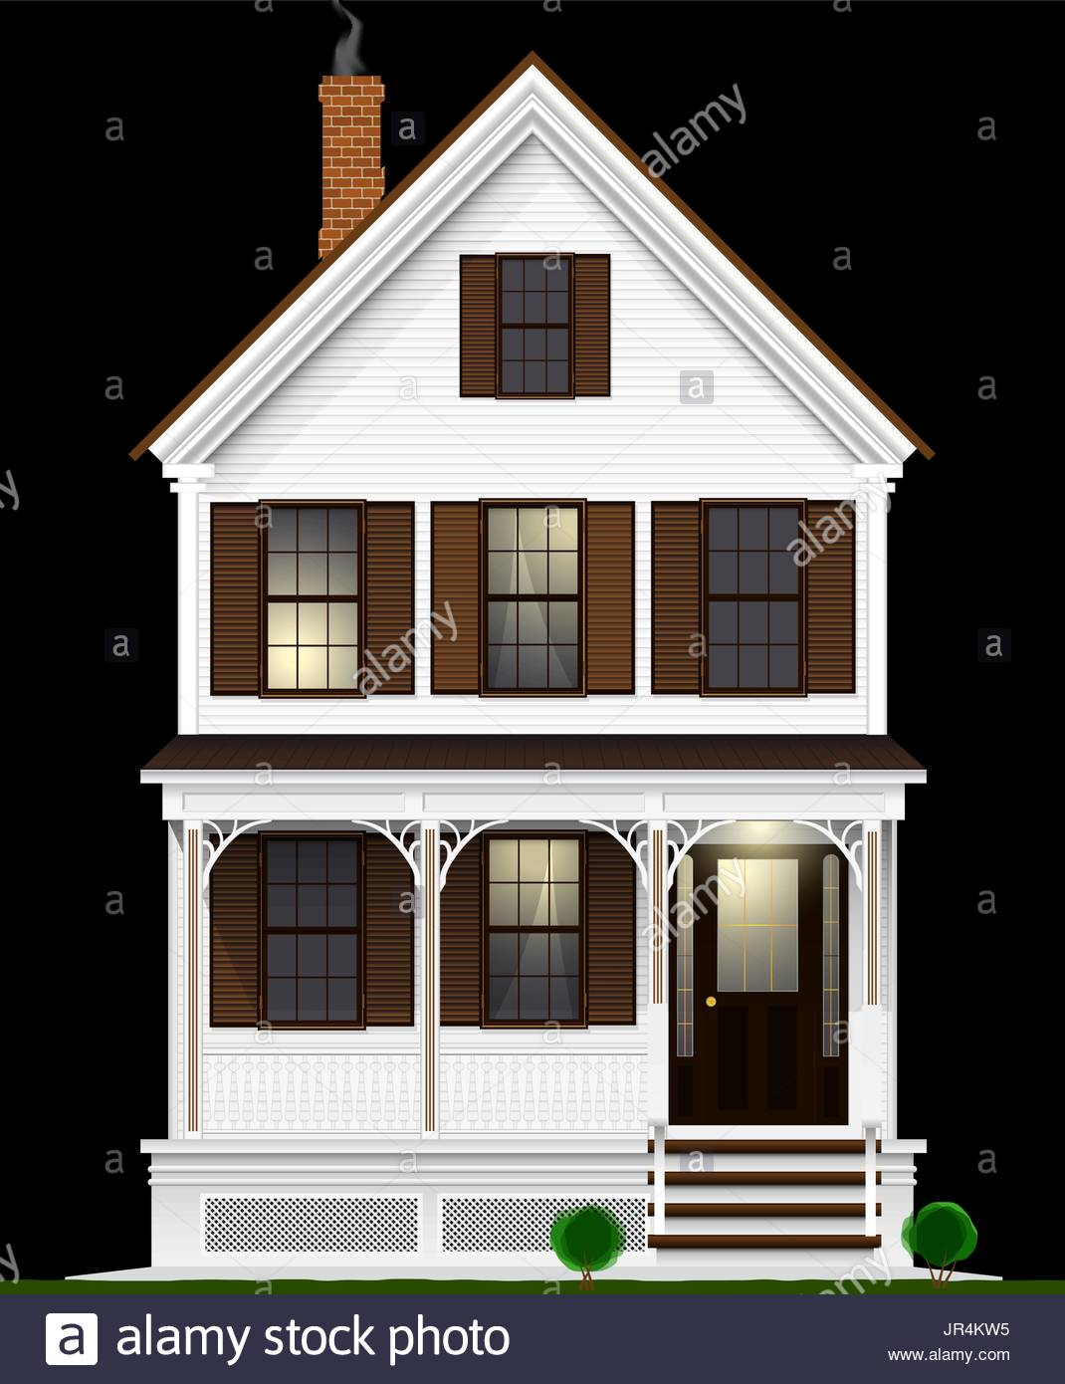
Il y a deux étages, comme ça je peux regarder la mer du balcon. Il y a un grenier où se trouve ma chambre.

Slide 5
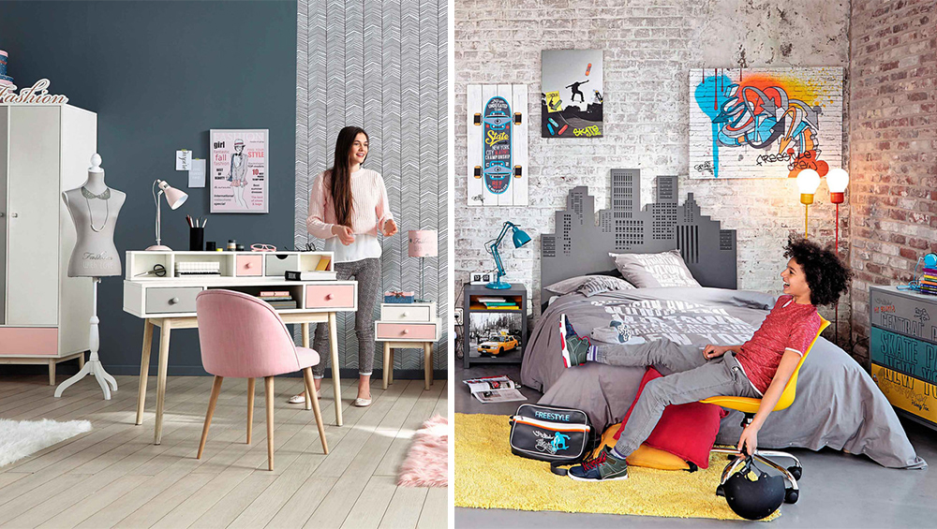
Ma maison idéale a trois chambres en haut, avec de grandes fenêtres d'où on peut voir la plage. Ma chambre a tout ce qu'il me faut : un lit, un divan, une armoire, un bureau, un ordinateur, une télé, une chaîne stéréo et une bibliothèque. J'ai tous mes posters préférés aux murs.

Slide 6
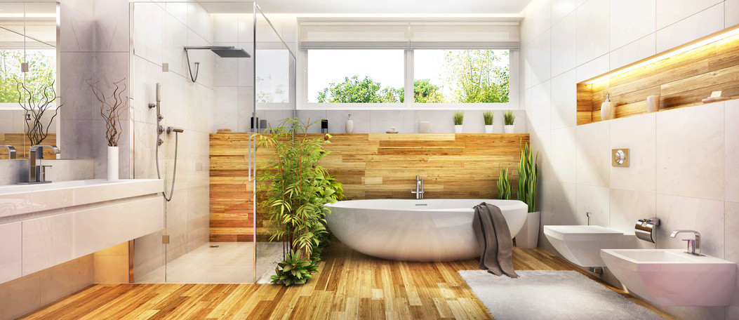
La maison a deux salles de bains, comme ça je ne suis pas toujours obligé d'attendre ma soeur.

Slide 7
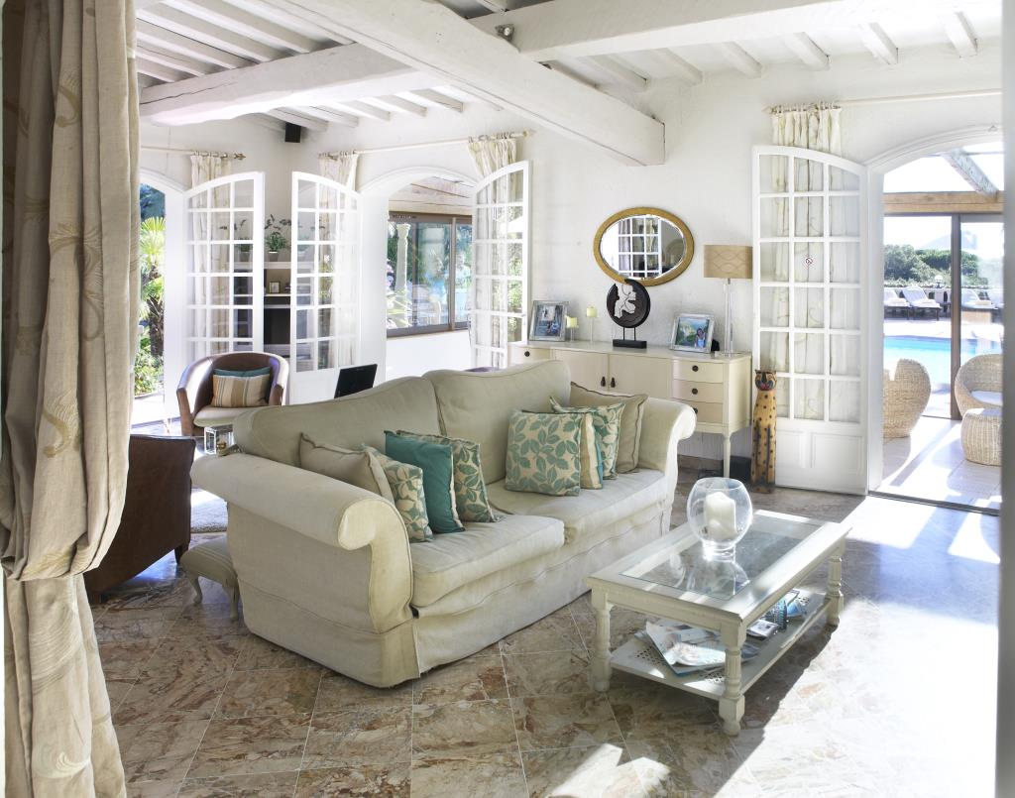
En bas il y a une salle de séjour avec des divans et des fauteuils confortables, une grande télévision et un billard. Il y a aussi une chambre d'invités pour mes amis quand ils dorment à la maison.

Slide 8
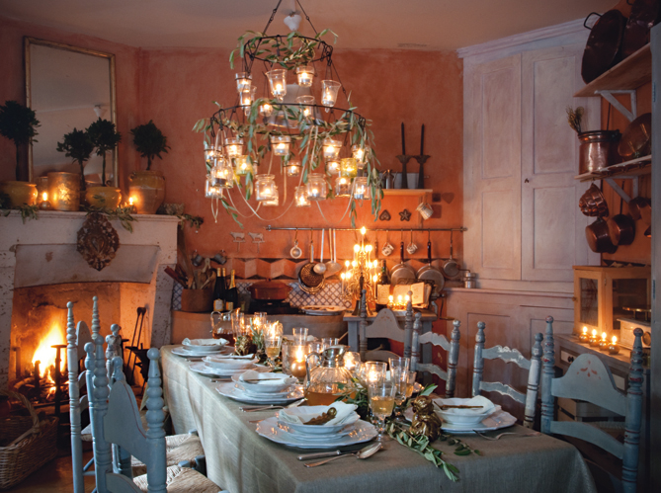
Devant la cuisine il y a une grande salle a manger pour les diners avec les amis.

Slide 9
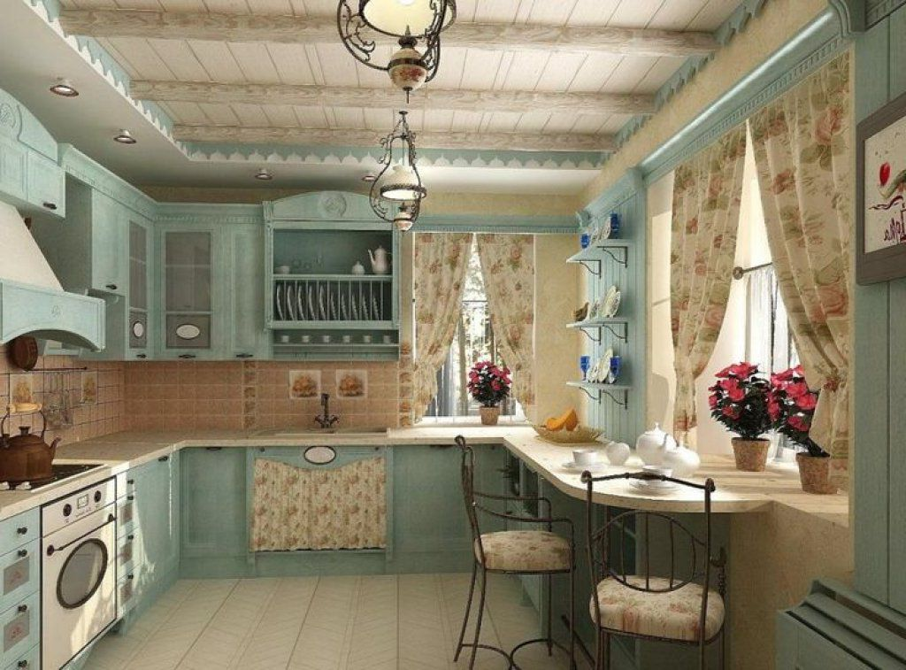
La cuisine a un frigo et des placards pleins de mes nourritures préférées, surtout de beaucoup de chocolat.

Slide 10
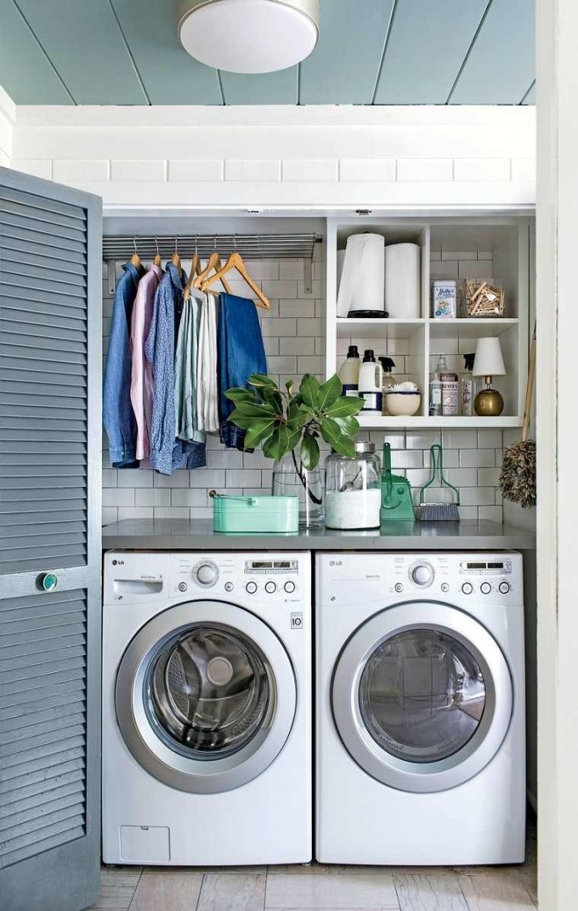
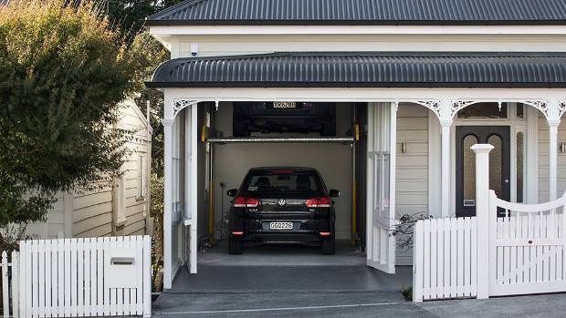
Il y a une buanderie et un garage où je mets mon vélo et ma planche de surf.

Slide 11
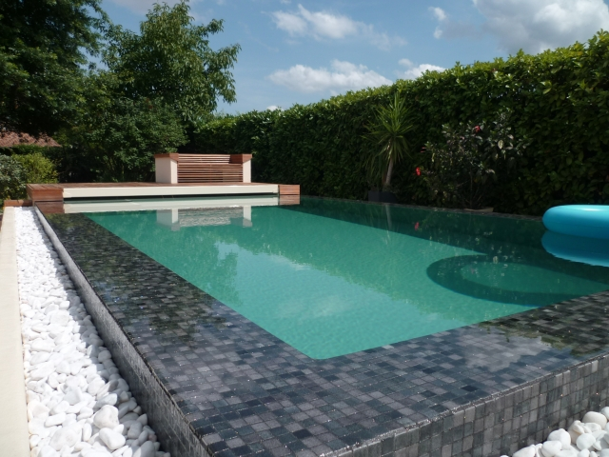
Je n'ai pas besoin de piscine, parce que la plage est tout près.

Slide 12

J'espère un jour pouvoir vivre dans une maison pareille pour de vrai.

